Slide 1
70-летие начала начала Нюрнбергского процесса
Автор-Эфендиев М.М.
Мкоу «Игалинская СОШ»

Slide 2
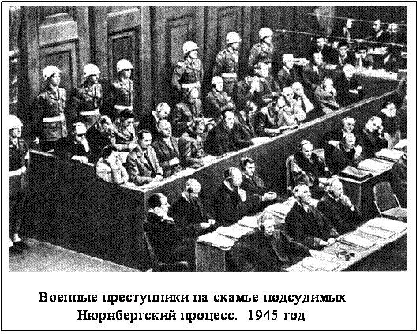

Slide 3
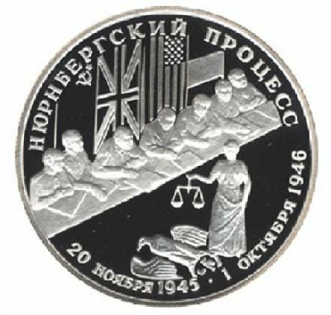
Нюрнбергский процесс - судебный процесс над группой главных нацистских военных преступников. Нередко его называют "Судом истории". Проходил в Нюрнберге (Германия) с 20 ноября 1945 года по 1 октября 1946 года в Международном военном трибунале.

Slide 4
Вскоре после завершения войны страны-победительницы СССР, США, Великобритания и Франция в ходе лондонской конференции утвердили Соглашение о создании международного военного трибунала и его устава, принципы которого Генеральная Ассамблея ООН утвердила как общепризнанные в борьбе с преступлениями против человечества. 29 августа 1945 г. был опубликован список главных военных преступников, включавший 24 видных нациста. Подсудимым было предъявлено обвинение в планировании, подготовке, развязывании или ведении агрессивной войны в целях установления мирового господства германского империализма, т.е. в преступлениях против мира; в убийствах и истязаниях военнопленных и мирных жителей оккупированных стран, угоне гражданского населения в Германию для принудительных работ, убийствах заложников, разграблении общественной и частной собственности, бесцельном разрушении городов и деревень, в разорении, не оправданном военной необходимостью, т.е. в военных преступлениях; в истреблении, порабощении, ссылках и других жестокостях, совершенных в отношении гражданского населения по политическим, расовым или религиозным мотивам, т.е. в преступлениях против человечности.

Slide 5
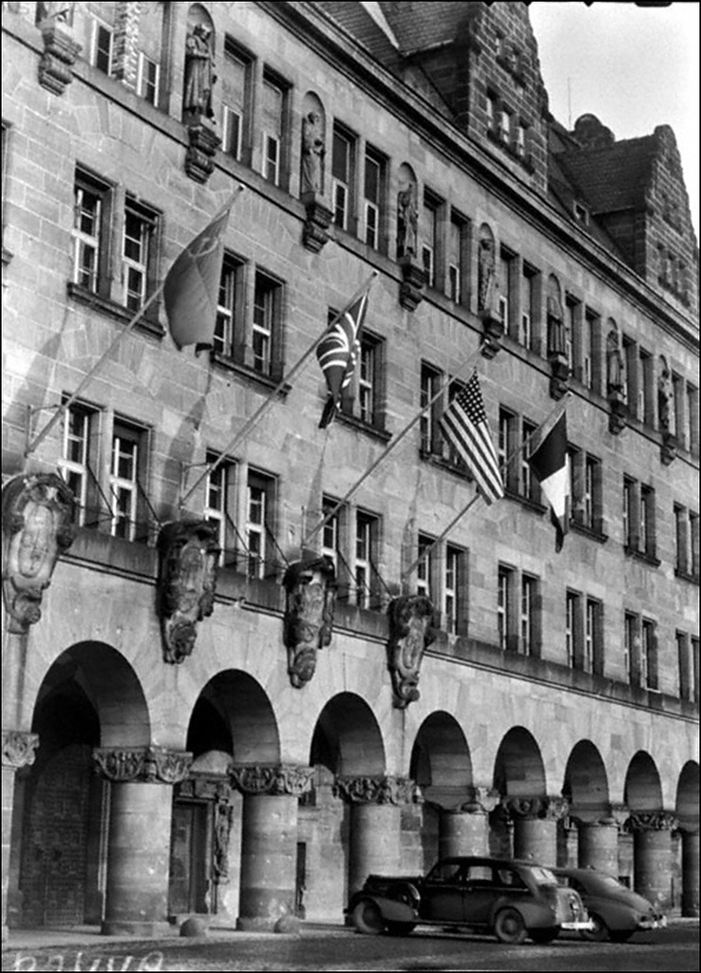
Здание Дворца Юстиции, где проходил Нюрнбергский процесс.

Slide 6
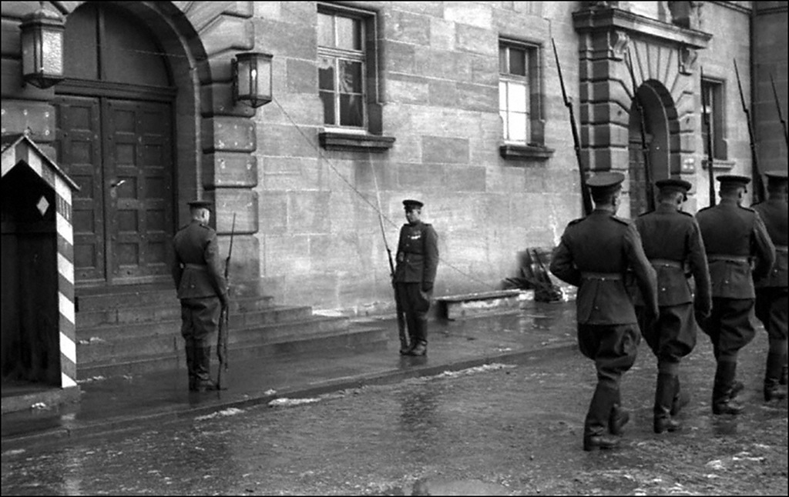
Советский караул у здания трибунала во
время работы Нюрнбергского процесса.

Slide 7
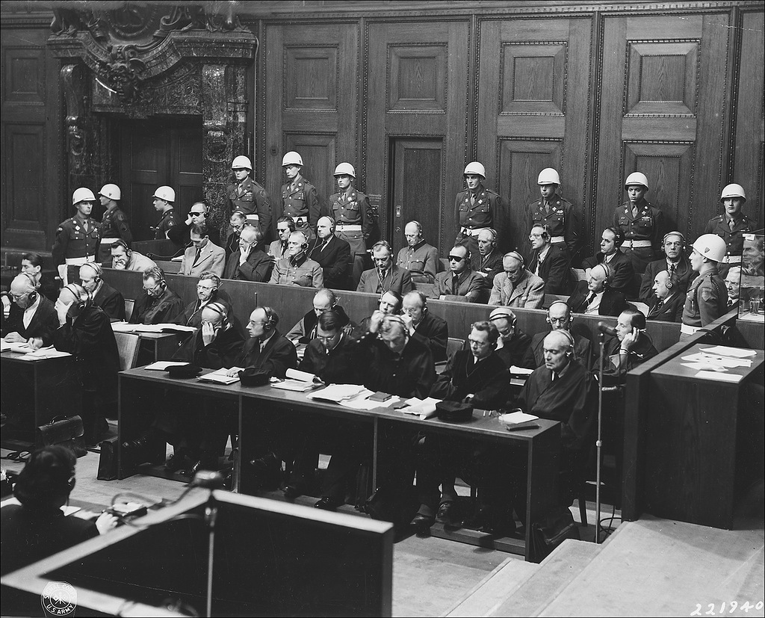
Вид на скамью подсудимых Нюрнбергского процесса. В первом ряду на скамье подсудимых: Геринг, Гесс, фон Риббентроп, Кейтель, Розенберг, Франк, Фрик, Штрайхер, Функ, Шахт. Во втором ряду — Дениц, Редер, фон Ширах, Заукель, Йодль, фон Папен, Зейсс-Ингварт, Шпеер, фон Нойрат, Фриче.).

Slide 8
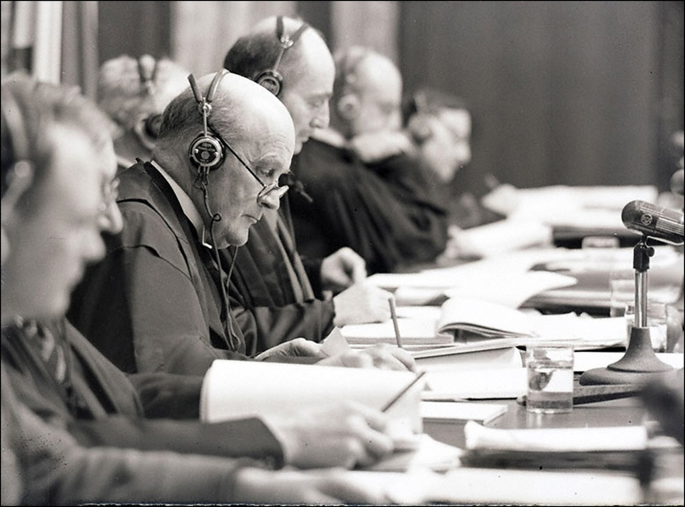
Лорд юстиции Джеффри Лоренс (Великобритания) - председатель Международного военного трибунала во Дворце юстиции на Нюрнбергском процессе.

Slide 9
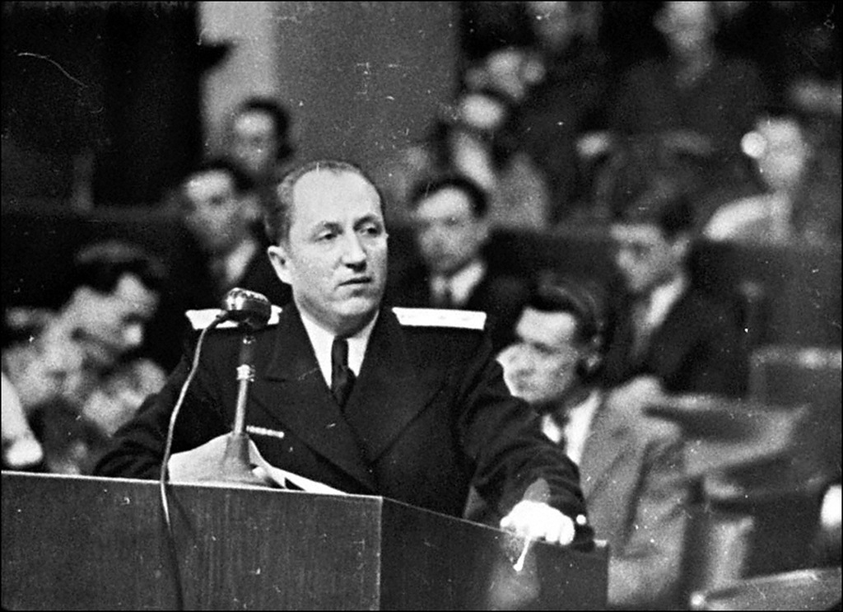
Главный обвинитель от СССР на Нюрнбергском процессе Руденко Р.А. выступает на заседании суда.

Slide 10
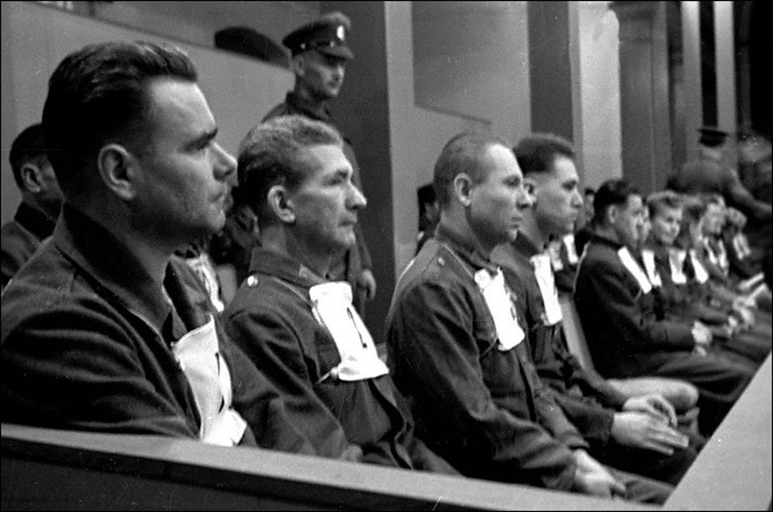
Немецкие преступники из концлагеря в Бельзене начальник концлагеря И.Крамер, главный доктор концлагеря Ф.Клейн, начальник барака П.Вейнгарт и Г.Крафт на скамье подсудимых во время Нюрнбергского процесса.

Slide 11
Международный военный трибунал. На скамье подсудимых: (1-й ряд (слева направо): Геринг, Гесс, Риббентроп, Кейтель, Кальтенбруннер, Розенберг, Франк, Фрик, Функ, Шахт; 2-й ряд: Дениц, Редер, Ширах, Заукель, Иодль, Папен, Зейсс-Инкварт, Шпеер, Нейрат, Фриче. Согласно вердикту суда 1 октября 1946 года Геринг, Риббентроп, Кейтель, Розенберг, Кальтенбруннер, Фрик, Франк, Штрейхер, Заукель, Иодль, Зейсс-Инкварт и заочно Борман приговорены к смертной казни через повешение; Гесс, Функ и Редер – к пожизненному заключению в тюрьме Шпандау; Ширах, Шпеер – к 20 годам; фон Нейрат – на 15 лет; Дениц – на 10 лет)

Slide 12
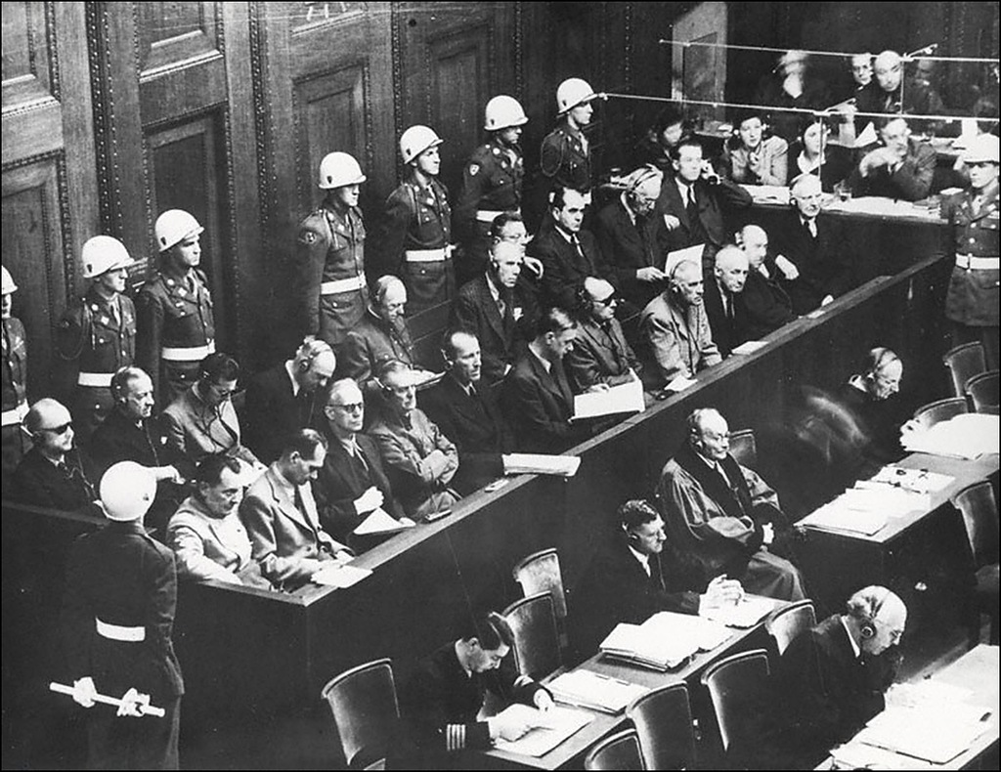

Slide 13
Международный военный трибунал, учрежденный по инициативе СССР, США, Великобритании и Франции, был призван расследовать преступления руководства нацистской Германии. 0 ноября 2015 г. исполняется 70 лет со дня открытия Нюрнбергского процесса, на котором рассматривалось дело главных нацистских преступников, виновных в развязывании Второй мировой войны. Это был первый в истории опыт осуждения преступлений государственного масштаба - правящего режима, его карательных институтов, высших политических и военных деятелей.
Впервые военным преступникам не удалось уйти от ответственности, сославшись на необходимость исполнения приказа свыше.

Slide 14
Нюрнбергский процесс - единственный в своем роде в истории мировой юриспруденции; он имеет величайшее общественное значение для миллионов людей всего земного шара
Джеффри Лоуренс
председатель трибунала

Slide 15
Суду были преданы 24 государственных и военных деятеля нацистской Германии. Дела против лидера Национал-социалистической немецкой рабочей партии (НСДАП) Адольфа Гитлера и представителей ближайшего окружения фюрера - Йозефа Геббельса (министр просвещения и пропаганды) и Генриха Гиммлера (министр внутренних дел и руководитель СС) не были возбуждены, так как они покончили жизнь самоубийством еще до начала процесса.
На рассмотрение трибунала также был вынесен вопрос о признании преступными:
СС (Schutzstaffel, охранные отряды, военизированные формирования НСДАП),
СА (Sturmabteilung, штурмовые отряды),
СД (Sicherheitsdienst, служба безопасности),
гестапо (Gestapo, Geheime Staatspolizei, тайная государственная полиция),
а также правительства, руководящего состава НСДАП, генерального штаба и верховного командования вооруженных сил Германии.

Slide 16
Как был создан трибунал
Вопрос о наказании нацистских преступников был поднят руководителями СССР, Великобритании и США еще до окончания Второй мировой войны.
Подчеркивалось, что нацистские офицеры и солдаты, совершившие "зверства, убийства и массовые казни" на территории оккупированных стран, после окончания войны будут отправлены "в места их преступлений и будут судимы народами, над которыми они совершали насилия".
Соглашение об учреждении Международного военного трибунала было заключено правительствами СССР, США, Великобритании и Франции 8 августа 1945 года в Лондоне.

Slide 17
Устав трибунала
В тот же день был принят устав трибунала. В его первой статье отмечалось, что целью Нюрнбергского процесса является "скорый и справедливый суд и наказание главных военных преступников стран оси".
Статья 6 устава классифицировала три основные группы преступлений:
преступления против мира (развязывание агрессивной войны);
военные преступления (нарушения законов и обычаев ведения войны, зафиксированных в различных международных документах, в том числе в Гаагских конвенциях 1899 и 1907 гг.);
преступления против человечности (убийство мирных граждан, расизм, геноцид и т. д.).

Slide 18
Подсудимые обвинялись в этих преступлениях, а также "в участии в создании и осуществлении общего плана для их совершения".
Статья 27 предусматривала "смертную казнь или другое наказание, которое трибунал сочтет справедливым".
Для признания виновности подсудимого и определения его наказания требовались голоса не менее трех членов трибунала.
При разделении голосов решающим считался голос председателя трибунала (британский судья Джеффри Лоуренс).
Считается, что процесс положил начало становлению и развитию нового направления юриспруденции - международного уголовного права и правосудия.

Slide 19
КТО ВОШЕЛ В ТРИБУНАЛ
Для вынесения судебных решений каждая из четырех сторон назначила в состав трибунала по одному члену и одному заместителю:
СССР - председателя верховного суда СССР генерал-майора юстиции Иона Никитченко и полковника юстиции Александра Волчкова;
США - бывшего генпрокурора страны Фрэнсиса Биддла и судью Джона Паркера;
Великобритания - главного судью Джеффри Лоуренса и судью Нормана Биркета;
Франция - профессора уголовного права Анри Доннедье де Вабр и судью Роберта Фалько.
Также учреждался обвинительный комитет, в который каждое из четырех правительств назначило главного обвинителя:
СССР - прокурора Украинской ССР Романа Руденко;
США - судью Верховного суда США Роберта Джексона;
Великобритания - юриста Хартли Шоукросса;
Франция - профессора права Франсуа де Ментона, однако в ходе процесса его заменяли юристы Шарль Дюбост и Шампетье де Риб.
Также в процессе участвовали и другие обвинители.

Slide 20
12 смертных приговоров
Процесс продолжался 11 месяцев.
За это время состоялось 403 открытых судебных заседания. Было допрошено в общей сложности 360 свидетелей и рассмотрено порядка 200 тыс. письменных показаний.
30 сентября - 1 октября 1946 года был оглашен приговор 22 подсудимым.
Большинство были признаны виновными по всем пунктам обвинения или частично. Свою вину не признал ни один из них.
Двенадцать подсудимых трибунал приговорил к смертной казни, еще девять – к тюремному заключению, в том числе к пожизненному. Трое были оправданы.

Slide 21
К смертной казни через повешение были приговорены:
Герман Геринг ("преемник фюрера", президент рейхстага, главнокомандующий военно-воздушными силами);
Вильгельм Кейтель (начальник штаба верховного командования вермахта);
Иоахим фон Риббентроп (министр иностранных дел);
Ганс Франк (генерал-губернатор оккупированной Польши);
Вильгельм Фрик (один из руководителей НСДАП);
Альфред Йодль (начальник оперативного отдела верховного командования вооруженных сил Германии);
Эрнст Кальтенбруннер (руководитель Главного управления имперской безопасности);
Альфред Розенберг (один из главных идеологов нацизма);
Фриц Заукель (руководил принудительными депортациями населения с оккупированных территорий);
Артур Зейсс-Инкварт (уполномоченный Германии в оккупированных Нидерландах);
Юлиус Штрейхер (один из идеологов нацизма);
Мартин Борман (руководитель канцелярии нацистской партии; осужден заочно, так как его местонахождение было неизвестно; в 1973 г. суд ФРГ официально признал его погибшим).

